Slide 1


Slide 2
TREINAMENTO CIPA – NR 05 - EAD
O treinamento da NR 5 – CIPA – Comissão Interna de Prevenção de Acidentes, capacita cipeiros, titulares; suplentes ou designados quanto a prevenção de acidentes e doenças do trabalho, com ênfase na preservação da vida e a promoção da saúde dos colaboradores no ambiente de trabalho.
MODALIDADE: EAD
Nesta modalidade é possível contar com recursos interativos e flexibilidade de horário, compondo uma solução ágil e econômica para a sua capacitação ou dos seus colaboradores. O treinamento é desenvolvido inteiramente na plataforma de ensino à distância, podendo ser acessado a qualquer momento durante o período de realização do treinamento.
Carga horária: 20 HS Vigência: 03 meses
Certificado: Todos os nossos cursos são garantidos com o Certificado de Conclusão e válido em todo território Brasileiro.

Slide 3
CONTÉUDO PROGRAMÁTICO
1. Introdução à Segurança do Trabalho;
2. Legislação e Regulamentação do Trabalho;
3. Noções Trabalhistas e Previdenciárias;
4. Organização da CIPA e Atribuições dos Cipeiros/Reuniões de CIPA;
5. Campanhas de Segurança – SIPAT;
6. Princípios Gerais de Higiene do Trabalho;
7. Análise de Risco e Condições Impeditivas;
8. Mapa de Risco;
9. Acidentes de Trabalho;
10. Inspeção de Segurança;
11. Doença Ocupacional;
12. Prevenção de DST/HIV – Noções e Medidas de Prevenção;
13. Equipamentos de Proteção Coletiva - EPC;
14. Equipamentos de Proteção Individual - EPI;
15. Prevenção e Combate a Incêndio;
16. Primeiros Socorros.

Slide 4
SEGURANÇA DO TRABALHO:
É o conjunto de medidas e ações que são adotadas visando minimizar ou extinguir acidentes de trabalho e doenças ocupacionais.
Historia: Ao longo da historia, o homem esteve constantemente exposto a riscos ocupacionais, mas a partir da revolução industrial, com a substituição do trabalho artesanal por máquinas, esses riscos aumentaram. Resultando em um grande número de acidentes de trabalho, doenças e muitos trabalhadores mortos ou mutilados.

Slide 5
NORMAS REGULAMENTADORAS - NRS
Normas Regulamentadoras, também chamadas de NR’s, foram publicadas pelo Ministério do Trabalho e Emprego, portaria 3.214/78, para estabelecer requisitos técnicos e legais sobre os aspectos mínimos de Saúde, Segurança e Meio Ambiente de Trabalho.
Atualmente existem 37 Normas Regulamentadoras

Slide 6
O QUE É CIPA?
OMISSÃO
A CIPA é uma comissão formada por representantes do empregador e dos empregados da empresa para trabalhar em busca de saúde e segurança do trabalho.
INTERNA
REVENÇÃO
CIDENTES

Slide 7
OBJETIVO:
Prevenção de acidentes e doenças relacionadas ao trabalho, buscando conciliar o trabalho com a preservação da vida e a promoção da saúde de todos os trabalhadores.
Portaria nº 3214/78 - Norma Regulamentadora nº 05

Slide 8
CONSTITUIÇÃO:
Devem constituir CIPA, por estabelecimento e mantê-la em regular funcionamento, as empresas privadas, públicas, sociedades de economia mista, órgão da administração direta e indireta, instituições beneficentes, associações recreativas, cooperativas, bem como outras instituições que admitam trabalhadores como empregados.
OBS: A partir de 20 funcionários e regidos pela CLT.

Slide 9
ORGANIZAÇÃO:
A CIPA será composta por representantes do empregador (indicados) e dos empregados (eleitos), de acordo com o dimensionamento previsto no Quadro I da NR 05, sua quantidade é definida pelo grau de risco de sua atividade de acordo com o CNAE - Classificação Nacional de Atividades Econômicas e pelo número de funcionários da empresa.

Slide 10
MANDATO:
Duração de um ano, permitida uma reeleição.
É vedada a dispensa arbitrária ou sem justa causa do empregado eleito para cargo de direção da CIPA desde o registro de sua candidatura até um ano após o final de seu mandato.

Slide 11
ATRIBUIÇÕES GERAIS:
Identificar os riscos do processo de trabalho;
Realizar periodicamente verificação nos ambientes e condições de trabalho;
Elaborar plano de trabalho;
Realizar após cada reunião, a verificação do cumprimento das metas fixadas;
Divulgar aos trabalhadores informações relativas à segurança e saúde no trabalho;
Colaborar no desenvolvimento e implementação do PCMSO e PPRA bem como de outros programas de segurança e saúde desenvolvidos pela empresa;

Slide 12
ATRIBUIÇÕES GERAIS:
Divulgar e promover o cumprimento das Normas Regulamentadoras, bem como cláusulas de acordos e convenções coletivas de trabalho e normas internas de segurança relativas à segurança no trabalho;
Participar em conjunto com o SESMT - Serviço Especializado em Engenharia de Segurança e Medicina do Trabalho. da análise das causas das doenças e acidentes do trabalho e propor medidas de solução dos problemas identificados;
Promover, anualmente, em conjunto com o SESMT, a Semana Interna de Prevenção de Acidentes do Trabalho - SIPAT;
Participar, anualmente, em conjunto com a empresa, de Campanhas de Prevenção à AIDS e outros programas de saúde.

Slide 13
ATRIBUIÇÕES DO PRESIDENTE:
Convocar os membros para as reuniões da CIPA;
Coordenar as reuniões;
Manter o empregador informado sobre as decisões da CIPA;
Coordenar e supervisionar as atividades da secretária(o);
Delegar atribuições ao Vice-Presidente.

Slide 14
ATRIBUIÇÕES DO VICE-PRESIDENTE:
Executar as atribuições que lhe forem delegadas;
Substituir o Presidente nos seus impedimentos eventuais e nos seus afastamentos temporários.

Slide 15
ATRIBUIÇÕES DO PRESIDENTE E VICE:
Cuidar para que a CIPA disponha de condições necessárias para o desenvolvimento de seus trabalhos;
Coordenar e supervisionar as atividades da CIPA, zelando para que seus objetivos sejam alcançados;.
Delegar atribuições aos membros da CIPA;.
Promover o relacionamento da CIPA com o SESMT;
Divulgar as decisões da CIPA a todos os trabalhadores
do estabelecimento;
Encaminhar os pedidos de reconsideração da CIPA;
Constituir Comissão Eleitoral.

Slide 16
ATRIBUIÇÕES DO SECRETÁRIO:
Acompanhar as reuniões da CIPA e redigir as atas apresentando-as para aprovação e assinatura dos membros presentes;
Preparar as correspondências;
E outras que lhe forem conferidas.

Slide 17
REUNIÕES ORDINÁRIAS DA CIPA:
A CIPA terá reuniões ordinárias mensais, de acordo com o calendário preestabelecido;
As reuniões ordinárias da CIPA serão realizadas durante o expediente normal da empresa;
As reuniões da CIPA terão atas assinadas pelos presentes;

Slide 18
REUNIÕES EXTRAORDINÁRIAS DA CIPA:
Deverão ocorrer quando:
Houver denúncia de situação de risco grave e iminente que determine aplicação de medidas corretivas de emergência;
Ocorrer acidente do trabalho grave ou fatal;
Houver solicitação expressa de uma
das representações.

Slide 19
RISCO
X
PERIGO

Slide 20

PERIGO:
Fonte ou situação com potencial para provocar danos em termos de lesão, doença, dano à propriedade, meio ambiente, local de trabalho ou a combinação destes.
Perigo: Fonte geradora!

Slide 21

RISCO:
Combinação da probabilidade de ocorrência e da consequência de um determinado evento perigoso.
Risco: Exposição a está fonte.

Slide 22
São considerados riscos ou agentes agressivos, os que podem possam trazer ou ocasionar danos à saúde do trabalhador nos ambientes de trabalho, em função de sua
natureza, concentração e tempo de exposição.

Slide 23
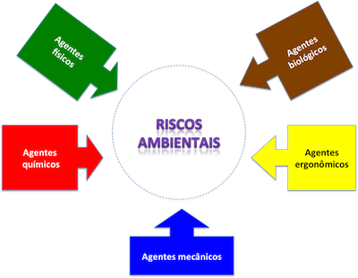

Slide 24
Tabela de classificação dos riscos ambientais:
GRUPO 1 VERDE | GRUPO 2 VERMELHO | GRUPO 3 MARROM | GRUPO 4 AMARELO | GRUPO 5 AZUL
FÍSICO | QUÍMICO | BIOLÓGICOS | ERGONÔMICO | ACIDENTE
RUÍDOS VIBRAÇÕES RADIAÇÃO IONIZANTE RADIAÇÃO NÃO IONIZANTE FRIO CALOR PRESSÕES ANORMAIS UMIDADE | POEIRA FUMOS NÉVOA NEBLINA GASES VAPORES SUBSTÂNCIAS, COMPOSTOS OU PRODUTOS QUÍMICO EM GERAL | VIRUS BACTÉRIAS PROTOZOÁRIOS PARASITAS BACILOS | ESFORÇO FÍSICO INTENSO LEVANTAMENTO E TRANSPORTE MANUAL DE PESO POSTURA INADEQUADA CONTROLE RÍGIDO DE PRODUTIVIDADE IMPOSIÇÃO DE RITMOS EXCESSIVOS TRABALHO EM TURNO E NOTURNO JORNADA DE TRABALHO PROLONGADAS MONOTOMIA E REPETITIVIDADE OUTRAS SITUAÇÕES CAUSADORAS DE STRESS FÍSICO/OU PSÍQUICO | ARRANJO FÍSICO INADEQUADO MÁQUINAS E EQUIPAMENTOS SEM PROTEÇÃO FERRAMENTAS INADEQUADAS OU DEFEITUOSAS ILUMINAÇÃO INADEQUADA ELETRICIDADE PROBABILIDADE DE INCÊNDIO OU EXPLOSÃO ARMAZENAMENTO INADEQUADO ANIMAIS PEÇONHENTOS OUTRAS SITUAÇÕES DE RISCO QUE PODERÃO CONTRIBUIR PARA A OCORRÊNCIA DE ACIDENTES

Slide 25



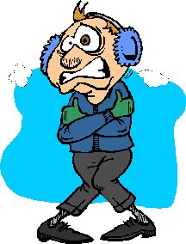
O QUE SÃO RISCOS FÍSICOS?
São riscos ambientais que se apresentam em forma de energia como os ruídos, temperaturas extremas, vibrações, radiações ionizantes, radiações não ionizantes, frio, calor, pressões anormais e umidade.

Slide 26
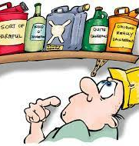
O QUE SÃO RISCOS QUIMÍCOS?
Substâncias, compostos ou produtos que possam penetrar no organismo pela via respiratória, nas formas de poeiras, fumos, névoas, neblinas, gases ou vapores, ou que, pela natureza da atividade de exposição, possam ter contato ou ser absorvido pelo organismo através da pele ou por ingestão.

Slide 27

FISPQ – FICHA DE PRODUTOS QUÍMICOS:
Finalidade de informar sobre os procedimentos de segurança, riscos a integridade física, saúde, acidentes. Formas armazenar, transportar, combate ou neutralização a intoxicação ao fogo ou ações de emergências dos produtos químicos.
Obs: Empresas que possuam produtos químicos em geral, devem possuir as fichas para consulta

Slide 28

Conteúdo e modelo geral de uma FISPQ:
Uma FISPQ deve fornecer as informações sobre o produto químico nas seções abaixo, cujos títulos, numeração e sequência não podem ser alterados:
Identificação do produto e da empresa
Identificação de perigos
Composição e informações sobre os ingredientes
Medidas de primeiros-socorros
Medidas de combate a incêndio
Medidas de controle para derramamento ou vazamento
Manuseio e armazenamento
Controle de exposição e proteção individual
Propriedades físicas e químicas
Estabilidade e reatividade
Informações toxicológicas
Informações ecológicas
Considerações sobre tratamento e disposição
Informações sobre transporte
Regulamentações
Outras informações

Slide 29
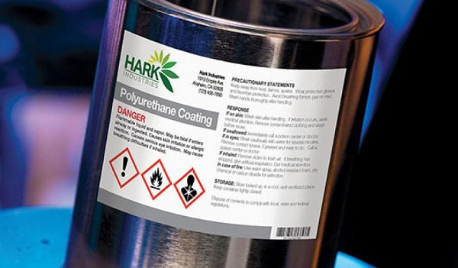
ROTULAGEM E SINALIZAÇÃO:
Todos os produtos de substâncias químicas devem ser rotuladas de acordo com a FISPQ, sinalizadas e armazenadas em local apropriado, evitando acidentes.

Slide 30

O QUE SÃO RISCOS BIOLÓGICOS?
Os riscos biológicos são aqueles causados por microrganismos que são capazes de desencadear doenças devido à contaminação e pela própria natureza do trabalho.

Slide 31
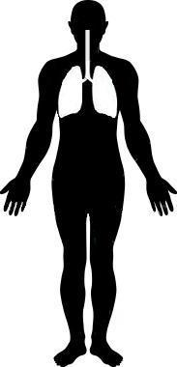
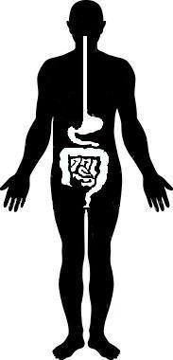
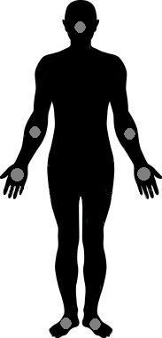
VIAS DE INGRESSO NO ORGANISMO:
As principais vias envolvidas num processo de contaminação biológica são as vias:
ORAL
CONJUNTIVA
RESPIRATÓRIA
DIGESTIVA
CUTÂNEA ou PERCUTÂNEA

Slide 32

O QUE SÃO RISCOS ERGONÔMICOS?
É todo fator que possa interferir nas características psicofisiológicas do trabalhador, causando desconforto ou afetando sua saúde.

Slide 33
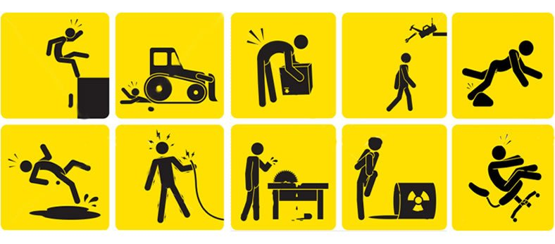
O QUE SÃO RISCOS DE ACIDENTES?
Qualquer fator que coloque o trabalhador em situação vulnerável e possa afetar sua integridade, e seu bem estar físico e psíquico.

Slide 34
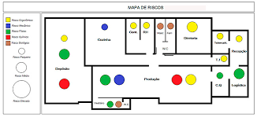
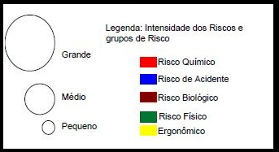
MAPA DE RISCO:
O Mapa de Riscos é a representação gráfica do reconhecimento dos riscos existentes nos locais de trabalho, por meio de círculos de diferentes cores e tamanhos.
OBS: O Mapa de Riscos deve ser refeito a cada gestão da CIPA.

Slide 35
Para que serve o Mapa de Risco:
Serve para mostrar os riscos presentes no ambiente de trabalho, fazendo um diagnóstico da situação da empresa ou do setor analisado. Como também para determinar medidas de prevenção ou anulação dos referidos riscos.
Elaboração: De acordo com a NR 5 no item 5.16 a elaboração do Mapa de Risco é de responsabilidade da CIPA em parceria com o SESMT (onde houver). Sendo assim, qualquer uma dessas partes podem elaborar e assinar o documento.

Slide 36
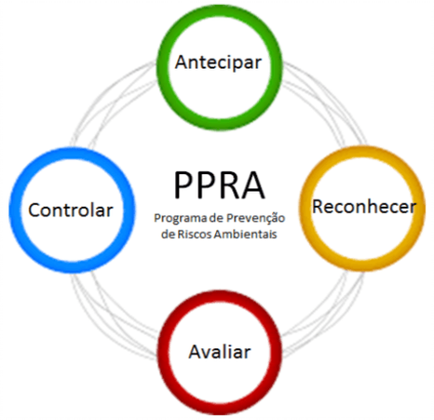
PPRA - Programa de Prevenção de Riscos Ambientais:
O PPRA é um programa que visa através da antecipação dos riscos ambientais, buscar meios de evitar acidentes de trabalho e doenças ocupacionais;
Deverá ser realizado sempre que necessário e pelo menos uma vez no ano, a análise global do PPRA.

Slide 37
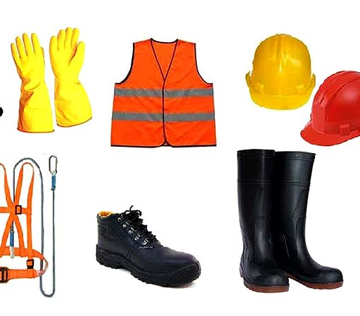
EPI – EQUIPAMENTO DE PROTEÇÃO INDIVIDUAL – NR-06
Considera-se Equipamento de Proteção Individual - EPI, todo dispositivo ou produto, de uso individual utilizado pelo trabalhador, destinado à proteção de riscos suscetíveis de ameaçar a segurança e a saúde no trabalho.
Portaria nº 3214/78 - Norma Regulamentadora - 06

Slide 38
FORNECIMENTO DO EPI:
A empresa é obrigada a fornecer aos empregados, gratuitamente, EPI adequado ao risco, em perfeito estado de conservação e funcionamento, nas seguintes circunstâncias:
Quando as medidas de ordem geral não oferecerem completa proteção contra os riscos de acidentes do trabalho ou de doenças profissionais e do trabalho.

Slide 39
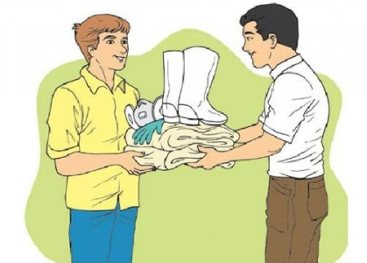
RESPONSABILIDADES DO EMPREGADOR:
Adquirir o adequado ao risco de cada atividade;
Exigir seu uso;
Fornecer ao trabalhador somente o aprovado pelo órgão nacional competente em matéria de segurança e saúde no trabalho;
Orientar e treinar o trabalhador sobre o uso adequado, guarda e conservação.

Slide 40
RESPONSABILIDADES DO EMPREGADOR:
Substituir imediatamente, quando danificado ou extraviado;
Responsabilizar-se pela higienização e manutenção periódica;
Comunicar ao MTE qualquer irregularidade observada.
Registrar o seu fornecimento ao trabalhador, podendo ser adotados livros, fichas ou sistema eletrônico.

Slide 41

RESPONSABILIDADES DO TRABALHADOR:
Usar, utilizando-o apenas para a finalidade a que se destina;
Responsabilizar-se pela guarda e conservação;
Comunicar ao empregador qualquer alteração que o torne impróprio para uso;
Cumprir as determinações do empregador sobre o uso adequado.

Slide 42

CERTIFICADO DE APROVAÇÃO – CA:
O equipamento de proteção só poderá ser posto à venda ou utilizado com a indicação do Certificado de Aprovação (CA) do Ministério do Trabalho e Emprego.
Garantia de que foi testado e aprovado!

Slide 43
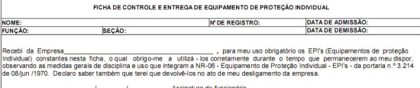
FICHA DE CONTROLE DE EPI:
Sempre que fornecer um equipamento de proteção individual aos seus funcionários, a empresa deve solicitar, ao funcionário que preencham a ficha de controle de EPI.
Serve para registrar e controlar a entrega/devolução dos EPI’s na empresa.

Slide 44
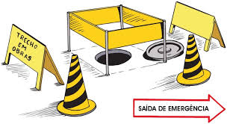
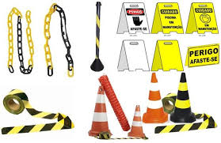
EQUIPAMENTO DE PROTEÇÃO COLETIVA - EPC:
Todo equipamento de uso coletivo, destinado à preservação da integridade física e da saúde dos trabalhadores, assim como a de terceiros.

Slide 45
PCMSO – Programa de Controle Médico de Saúde Ocupacional:
Objetivo:
Identificar quais os exames de saúde que cada colaborador deverá receber, de acordo com o risco o qual ele esteja exposto, ou seja, de acordo com sua função.
Qual a validade do PCMSO?
Deverá obedecer a um planejamento em que estejam previstas as ações de saúde a serem executadas durante o ano, devendo estas ser revisadas anualmente (validade um ano).

Slide 46
ASO – Atestado de Saúde Ocupacional:
Objetivo:
Comprovar se o colaborador está apto ou inapto para execução de suas atividades na empresa.
Tipos de ASOs:
Admissionais;
Periódicos;
Demissional;
Mudança de função;
Retorno ao trabalho e exames complementares.

Slide 47
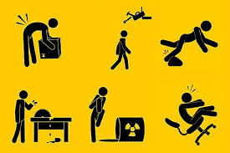
CONCEITO ACIDENTE DO TRABALHO:
CONCEITO LEGAL: “Acidente do trabalho é o que ocorre pelo exercício do trabalho, a serviço da empresa provocando lesão corporal ou perturbação funcional, que cause a morte, ou a perda ou a redução, permanente ou temporária da capacidade para o trabalho. Equiparam-se legalmente ao acidente de trabalho, o acidente de trajeto, a doença profissional e a do trabalho.” - Lei 8.213/91 – Art. 19

Slide 48
Conceito: Lesão corporal e Perturbação funcional:
Lesão corporal:
Resultado bem sucedido de qualquer agressão ao corpo. Pode dizer respeito e debilitação de um órgão do corpo humano, exemplo: ferida cegueira causada por um lançamento de um estilhaço no olho.
Perturbação funcional:
Comprometimento do funcionamento de qualquer parte do corpo, órgão ou sentido, como por exemplo: a perda da capacidade de ouvir, por parte de um trabalhador no ambiente de trabalho (doença ocupacional) ou fora do ambiente de trabalho (não-ocupacional).

Slide 49
CONCEITO ACIDENTE DO TRABALHO:
LEI 8.213/91 – Art. 20 - § 1º - Não são consideradas como doença do trabalho:
a) a doença degenerativa;
b) a inerente a grupo etário;
c) a que não produza incapacidade laborativa;
d) a doença endêmica adquirida por segurado habitante de região em que ela se desenvolva, salvo comprovação de que é resultante de exposição ou contato direto determinado pela natureza do trabalho.

Slide 50
CONCEITO ACIDENTE DO TRABALHO:
LEI 8.213/91 – Art. 21 – Equiparam-se também ao acidente do trabalho...
II - o acidente sofrido pelo segurado no local e no horário do trabalho, em consequência de:
a) ato de agressão, sabotagem ou terrorismo praticado por terceiro ou companheiro de trabalho;
b) ofensa física intencional, inclusive de terceiro, por motivo de disputa relacionada ao trabalho;
c) ato de imprudência, de negligência ou de imperícia de terceiro ou de companheiro de trabalho.

Slide 51
CONCEITO ACIDENTE DO TRABALHO:
IMPRUDÊNCIA - é uma atitude em que o agente atua com precipitação, sem cautelas, não usando de poderes inibidores.
Ex.: O empregador que determina a um empregado não qualificado que opere uma máquina perigosa.
NEGLIGÊNCIA - É a inércia psíquica, a indiferença do agente que, podendo tomar as cautelas exigíveis, não o faz por displicência ou preguiça mental.
Ex.: O empregador que não coloca avisos de advertência em áreas onde estão armazenados explosivos.

Slide 52
CONCEITO ACIDENTE DO TRABALHO:
IMPERÍCIA - É a falta de aptidão técnica (teórica ou prática) necessária para a realização de determinada atividade. Somente pode ser atribuída a alguém no exercício de arte ou profissão.
Ex.: Profissional de segurança ou medicina do trabalho que dimensiona erradamente uma medida de prevenção de acidente do trabalho.
DOLO - É a vontade dirigida ao resultado delituoso, isto é, querer este resultado (dolo direto) ou assumir o risco de produzi-lo (dolo eventual). É a mais grave das formas de culpabilidade.

Slide 53
CONCEITO ACIDENTE DO TRABALHO:
LEI 8.213/91 – Art. 21 – Equiparam-se também ao acidente do trabalho...
IV - o acidente sofrido pelo segurado ainda que fora do local e horário de trabalho:
a) na execução de ordem ou na realização de serviço sob a autoridade da empresa;
b) na prestação espontânea de qualquer serviço à empresa para lhe evitar prejuízo ou proporcionar proveito.

Slide 54
CONCEITO ACIDENTE DO TRABALHO:
LEI 8.213/91 – Art. 21...
§ 1º - Nos períodos destinados a refeição ou descanso, ou por ocasião da satisfação de outras necessidades fisiológicas, no local do trabalho ou durante este, o empregado é considerado no exercício do trabalho.
LEI 8.213/91 – Art. 22 – A empresa deverá comunicar o acidente do trabalho à Previdência Social até o 1º (primeiro) dia útil seguinte ao da ocorrência e, em caso de morte, de imediato, à autoridade competente, sob pena de multa variável entre o limite mínimo e o limite máximo do salário-de-contribuição, sucessivamente aumentada nas reincidências, aplicada e cobrada pela Previdência Social.
§ 2º - Na falta de comunicação por parte da empresa, podem formalizá-la o próprio acidentado, seus dependentes, a entidade sindical competente, o médico que o assistiu ou qualquer autoridade pública, não prevalecendo nestes casos o prazo previsto neste artigo.

Slide 55
CONCEITO ACIDENTE DO TRABALHO:
Art. 23 – Considera-se como dia do acidente, no caso de doença profissional ou do trabalho, a data do início da incapacidade laborativa para o exercício da atividade habitual, ou o dia da segregação compulsória, ou o dia em que for realizado o diagnóstico, valendo para este efeito o que ocorrer primeiro.
Art. 118 – O segurado que sofreu acidente do trabalho tem garantida, pelo prazo mínimo de doze meses, a manutenção do seu contrato de trabalho na empresa, após a cessação do auxílio-doença acidentário, independentemente de percepção de auxílio-acidente.

Slide 56
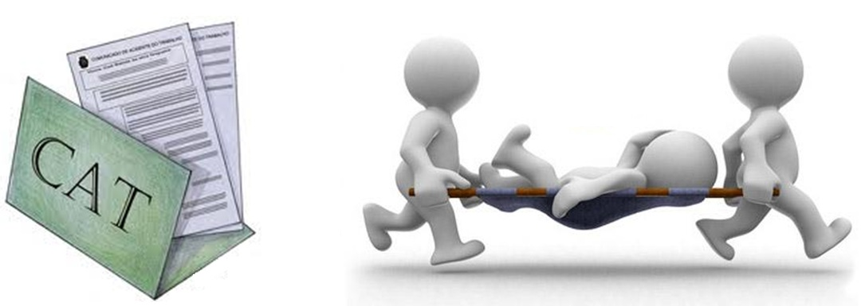
COMUNICAÇÃO DE ACIDENTE DO TRABALHO - CAT:
A comunicação realizada pela empresa é feita mediante a emissão de um documento especial chamado de Comunicação de Acidentes de Trabalho (CAT). A CAT é fornecida pela unidade de Recursos Humanos ou por sua chefia imediata ao servidor, que deve apresentá-la com seus documentos básicos aos órgãos competentes.

Slide 57

PARA QUE SERVE:
Serve para comunicar ao INSS que determinada pessoa sofreu um acidente de trabalho ou doença ocupacional. É também a principal ferramenta de estatísticas de acidente de trabalho e de trajeto da Previdência Social.
Só após comunicar o acidente que o INSS poderá dar seguimento ao amparo que é dado ao trabalhador acidentado ou vítima de doença ocupacional. Ou no caso de morte, a família dele. Artigos 22 e 23 da Lei 8.213/91.

Slide 58
QUANDO EMITIR:
A CAT deve ser emitida logo após o acidente, pode ser emitida até o primeiro dia útil após o acidente. Se por acaso a empresa perder este prazo, preencha assim mesmo. O que não pode é deixar de emitir.
No caso de doença do trabalho, a emissão da CAT deverá ser feita logo depois de constatada a incapacidade para o trabalho, ou no dia em que for realizado o diagnóstico da doença.
Artigo 22 da Lei 8.213/91

Slide 59
PERÍODO DE GUARDA DO DOCUMENTO:
Especialistas em documentos previdenciários recomendam que a CAT seja armazenada no mínimo por 10 (dez) anos.

Slide 60



CAT:
A CAT deverá ser emitida em quatro vias, sendo:
1ª via ao INSS
2ª via ao segurado
ou dependente
3ª via do sindicato de
classe do trabalhador
4ª via à empresa

Slide 61
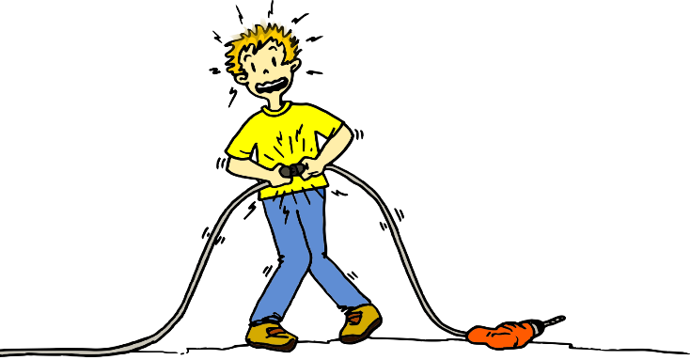
FATORES QUE CONTRIBUEM PARA OS ACIDENTES:
Excesso de auto confiança
Falta de atenção
Condições inseguras
Atos inseguros
Falta de treinamento

Slide 62
ETAPAS DA INVESTIGAÇÃO DE ACIDENTES:
Coletar os fatos, descrevendo o ocorrido;
Analisar o acidente, identificando suas causas;
Definir as medidas preventivas, acompanhando sua execução.

Slide 63
ACIDENTE DO TRABALHO – RESPONSABILIDADES:
RESPONSABILIDADE CIVIL, PENAL e PROFISSIONAL:
RESPONSABILIDADE: obrigação de responder por alguma coisa, obrigação de satisfazer.
RESPONSABILIDADE CIVIL: Obrigação de reparar o dano ou de ressarcir o dano, causado por ofensa ou violação de direito.
RESPONSABILIDADE PENAL: Obrigação de sofrer castigo ou incorrer em sanções penais imposta ao agente de fato ou omissão criminosa, é sempre pessoal.
RESPONSABILIDADE PROFISSIONAL: É aquela atribuída ao profissional no exercício de determinada função, cargo, emprego, trabalho ou serviço.

Slide 64
ACIDENTE DO TRABALHO – RESPONSABILIDADES:
CRIME: Infração contrária aos costumes, à moral e à lei, que é legalmente punida ou que é reprovada pela consciência, podendo ser culposo ou doloso;
CRIME CULPOSO: é o crime que teve como causa a imprudência, negligência ou imperícia do agente, se prevista ou punida na lei penal;
CRIME DOLOSO: é aquele em que o agente teve a intenção maldosa de produzir o resultado ou assumiu o risco de produzi-lo.

Slide 65
AUXÍLIO DOENÇA ACIDENTÁRIO:
O auxílio-doença é um benefício por incapacidade devido ao segurado do INSS acometido por uma doença ou acidente que o torne temporariamente incapaz para o trabalho.

Slide 66
AUXÍLIO ACIDENTE:
Benefício recebido pelo trabalhador que permaneça com alguma limitação funcional importante após a alta do auxílio doença por acidente.

Slide 67

APOSENTADORIA POR INVALIDEZ:
Concedido aos trabalhadores que, por doença ou acidente, forem considerados pela perícia médica da Previdência Social incapacitados para exercer suas atividades ou outro tipo de serviço que lhes garanta o sustento. A aposentadoria deixa de ser paga quando o segurado recupera a capacidade e volta ao trabalho.

Slide 68
PENSÃO POR MORTE:
Benefício recebido pelos dependentes de um trabalhador que tenha morrido em consequência de um acidente de trabalho.

